Slide 1
VMs bereitstellen mit DSC und Chef
Was sind DSC und Chef und wofür brauche ich die überhaupt?
Holger Voges

Slide 2

About_Author
Holger Voges
CCA,MCSE, MCDBA, MCT, MCITP DB Administrator / DB Developer, MCTIP Enterprise Administrator
Netz-Weise Freundallee 13a 30173 Hannover www.netz-weise.de

Slide 3
Agenda
DSC
Eine DSC-Konfiguration - Rekapitulation
Demo-Deployment mit Chef
Chef
Was ist Chef?
Begriffserklärungen
So funkioniert Chef
VMs bereitstellen mit Chef
Ein Vergleich

Slide 4
DSC – ein Überblick
Infrastructure as Code
DSC stellt den gewünschen Zustand einer Maschine (wieder) her
DSC ist idempotent
DSC wird über Configurations in Powershell konfiguriert
DSC-Konfigurationen werden über den LCM geprüft

Slide 5
Configuration SetFile {
File MyConfig {
DestinationPath = "C:\runlog.txt"
Ensure = 'Present'
Type = 'File'
Contents = 'Hallo von DSC'
}
}

Slide 6
DSC mit Hyper-V

Slide 7
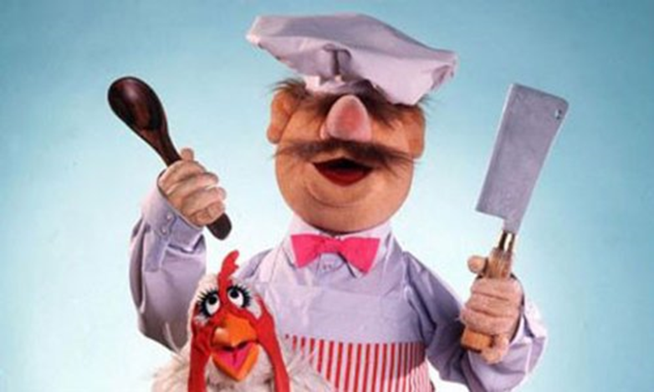
Chef

Slide 8
Smörrebröd
Ruby-Basiert
OS-unabhängig
Open-Source-basiert
Basiert auf Rezepten und Kochbücher

Slide 9
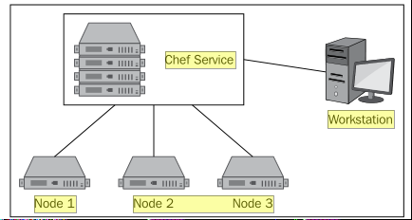
Chef Infrastruktur

Slide 10
DSC „Was hat er, was ich nicht habe? „
Databags speichern zusätzliche Informationen
Verschlüsselte Client-Kommunikation per Public Key
Reporting
Rezepte werden sequentiell abgearbeitet
Testumgebung mit Testkitchen implementiert

Slide 11
Backe Backe kuchen
Recipes entsprechen DSC Konfigurationen
Cookbooks sind Sammlungen von Recipes
Attributes sind Daten, die vom Chef-Server zentral abgerufen werden können (Passwörter…)
Run Lists: Liste von Rezepten (Das „Menü“)
Provider = DSC-Resources
Data Bags: Speichern Attribute

Slide 12
Ein bißchen Bi schadet nie
Chef erlaubt das Nutzen von DSC-Konfigurationen in Recipes
Der LCM wird dafür deaktiviert
DSC-Konfigurationen werden als Here-Strings einfach eingefügt

Slide 13
VMs kochen mit Holger

Slide 14
Der eigene Chef (Server)
Chef kann zu Testzwecken auch ohne Server laufen (ChefSolo)
Chefserver kann gehostet gemietet werden (Chef.io)
Chefserver können bei Azure Marketplace gemietet werden
Chefserver kann auf eigener Hardware installiert werden (Open Source)

Slide 15
Summary
Chefserver integriert DSC-Konfigurationen in Rezepten
Der Server ist der Dreh-und Angelpunkt der Chef-Konfiguration.
Mit Chef steht eine ausgewachsene Infrastruktur zur Verfügung, die DSC (derzeit) nicht bieten kann

Slide 16
Questions?

